Slide 1
Дисциплина
«Технология программирования»
Доцент кафедры «Информационные системы», к.т.н. Фролов Алексей Иванович
Раздел 1. Основы технологии программирования
Лекция 1. Технология программирования. Основные понятия и подходы

Slide 2
Раздел 1. Основы технологии программирования
Лекция 1. Технология программирования. Основные понятия и подходы
Лекция 2. Технологичность программного обеспечения и методы ее повышения
Раздел 1. Основы технологии программирования
Лекция 1. Технология программирования. Основные понятия и подходы

Slide 3
Лекция 1. Технология программирования. Основные понятия и подходы
Вопросы:
1.1. Технология программирования и основные этапы ее развития
1.2. Жизненный цикл и этапы разработки ПО
1.3. Модели жизненного цикла ПО
1.4. Ускоренная разработка ПО. Технология RAD
Раздел 1. Основы технологии программирования
Лекция 1. Технология программирования. Основные понятия и подходы

Slide 4
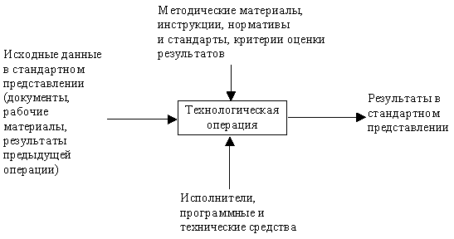
1.1. Технология программирования и основные этапы ее развития
Технология программирования
- совокупность методов и средств, используемых в процессе разработки программного обеспечения.
Технология программирования представляет собой набор технологических инструкций.
Технология также определяет способ описания проектируемой системы.
Представление технологической операции
Раздел 1. Основы технологии программирования
Лекция 1. Технология программирования. Основные понятия и подходы

Slide 5
1.1. Технология программирования и основные этапы ее развития
Основная цель развития технологий программирования –
обеспечить разработку программного обеспечения повышенной сложности за счет улучшения его технологичности.
Технологичность программного продукта – качество его проекта, от которого зависят трудовые и материальные затраты на его реализацию, сопровождение и последующие модификации.
Основная проблема – сложность решаемых с использованием компьютера задач.
Дополнительные факторы:
сложность формального определения требований к программным системам;
отсутствие удовлетворительных средств описания поведения дискретных систем с большим числом состояний;
коллективная разработка (сложность процесса управления проектом);
необходимость увеличения степени повторяемости кодов (сложность обеспечения гибкости, универсальности).
Раздел 1. Основы технологии программирования
Лекция 1. Технология программирования. Основные понятия и подходы

Slide 6

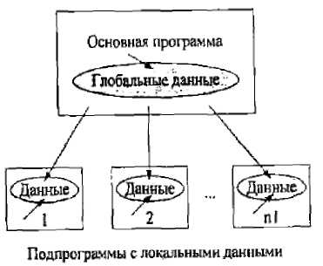
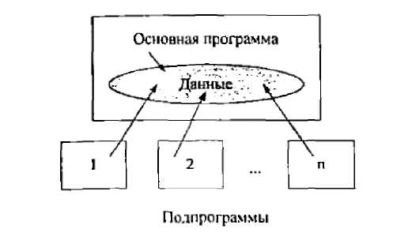
1.1. Технология программирования и основные этапы ее развития
Первый этап - «стихийное» программирование (до середины 60-х годов).
Структура первых программ
Архитектура программы, использующей подпрограммы с локальными данными
Архитектура программы с глобальной областью данных
Раздел 1. Основы технологии программирования
Лекция 1. Технология программирования. Основные понятия и подходы

Slide 7
1.1. Технология программирования и основные этапы ее развития
Второй этап - структурный подход (60-70-е годы)
Структурный подход к программированию –
совокупность рекомендуемых технологических приемов, охватывающих выполнение всех этапов разработки программного обеспечения.
Основные положения структурного подхода:
структурная декомпозиция;
принцип нисходящей разработки (проектирование по методу «сверху вниз»);
ограничения на конструкции алгоритмов (структурное программирование);
метод проектирования алгоритмов - метод пошаговой детализации.
Раздел 1. Основы технологии программирования
Лекция 1. Технология программирования. Основные понятия и подходы

Slide 8
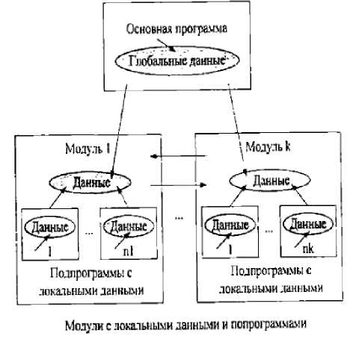
1.1. Технология программирования и основные этапы ее развития
Дополнительно:
развитие структурирования данных;
технология модульного программирования.
Раздел 1. Основы технологии программирования
Лекция 1. Технология программирования. Основные понятия и подходы

Slide 9
1.1. Технология программирования и основные этапы ее развития
Третий этап - объектный подход (с середины 80-х до конца 90-х годов)
Объектно-ориентированное программирование –
технология создания сложного программного обеспечения, основанная на представлении программы в виде совокупности объектов, каждый из которых является экземпляром определенного типа (класса), а классы образуют иерархию с наследованием свойств.
Взаимодействие программных объектов в такой системе осуществляется путем передачи сообщений.
Основным достоинством объектно-ориентированного программирования по сравнению со структурным подходом является «более естественная» объектная декомпозиция.
Объектный подход упрощает построение сложных программ на основе механизмов наследования, полиморфизма, композиции, наполнения.
Раздел 1. Основы технологии программирования
Лекция 1. Технология программирования. Основные понятия и подходы

Slide 10
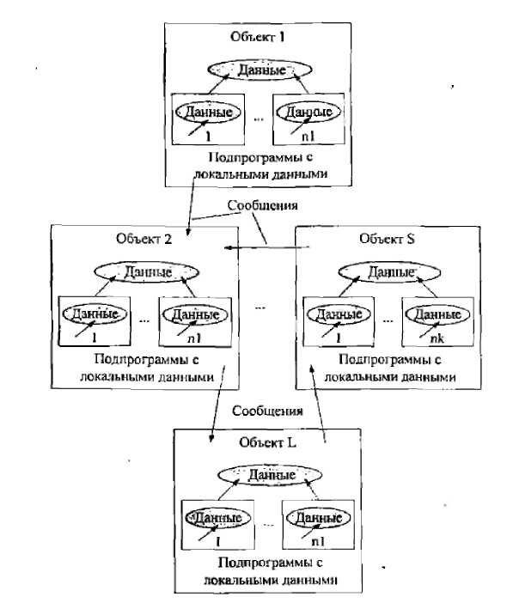
1.1. Технология программирования и основные этапы ее развития
Раздел 1. Основы технологии программирования
Лекция 1. Технология программирования. Основные понятия и подходы

Slide 11
1.1. Технология программирования и основные этапы ее развития
Четвертый этап - компонентный подход и CASE -технологии (с середины 90-х годов до нашего времени)
Компонентный подход предполагает построение программного обеспечения из отдельных компонентов физически отдельно существующих частей программного обеспечения, которые взаимодействуют между собой через стандартизованные двоичные интерфейсы. (Технологии COM, DCOM, Active X, CORBA).
CASE-технологии –
автоматизированные технологии разработки и сопровождения программного обеспечения.
CASE (Computer-Aided Software/System Engineering) –
разработка программного обеспечения/программных систем с использованием компьютерной поддержки.
Раздел 1. Основы технологии программирования
Лекция 1. Технология программирования. Основные понятия и подходы

Slide 12
1.2. Жизненный цикл и этапы разработки ПО
Жизненный цикл программного обеспечения –
период от момента появления идеи создания некоторого программного обеспечения до момента завершения его поддержки фирмой-разработчиком или фирмой, выполнявшей сопровождение.
Состав процессов жизненного цикла регламентируется международным стандартом ISO/IEC 12207 «Information Technology - Software Life Cycle Processes»
Стандартом выделяются три группы процессов:
основные процессы ЖЦ ПО (приобретение, поставка, разработка, эксплуатация, сопровождение);
вспомогательные процессы, обеспечивающие выполнение основных процессов (документирование, управление конфигурацией, обеспечение качества, верификация, аттестация, оценка, аудит, решение проблем);
организационные процессы (управление проектом, создание инфраструктуры проекта, усовершенствование проекта, обучение).
Раздел 1. Основы технологии программирования
Лекция 1. Технология программирования. Основные понятия и подходы

Slide 13
1.2. Жизненный цикл и этапы разработки ПО
Основные этапы (стадии) разработки ПО
Этап | Стадия по ГОСТ 19.102-77 | Действия по стандарту ISO/IEC 12207
Постановка задачи | Техническое задание | подготовительная работа; анализ требовании к системе; проектирование архитектуры системы; анализ требований к программному обеспечению;
Анализ требова-ний и разработка спецификаций | Эскизный проект
Проектирование | Технический проект | проектирование архитектуры программного обеспечения; детальное проектирование программного обеспечения;
Реализация | Рабочий проект | кодирование и тестирование программного обеспечения; интеграция программного обеспечения; интеграция системы; квалификационное тестирование системы; установка программного обеспечения; приемка программного обеспечения.
Раздел 1. Основы технологии программирования
Лекция 1. Технология программирования. Основные понятия и подходы

Slide 14
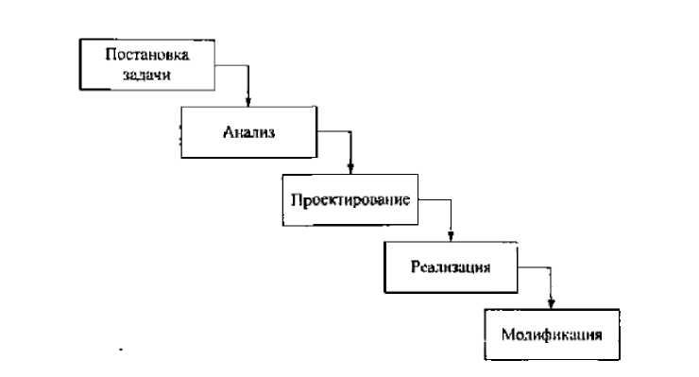
1.3. Модели жизненного цикла ПО
Каскадная модель
(1970-1985 годы)
Достоинства:
получение в конце каждой стадии законченного набора проектной документации, отвечающего требованиям полноты и согласованности;
простота планирования процесса разработки.
Причины возвратов на предыдущие стадии:
- неточные спецификации;
- изменение требований заказчика непосредственно в процессе разработки;
- быстрое моральное устаревание используемых технических и программных средств;
- отсутствие удовлетворительных средств описания разработки на стадиях постановки задачи, анализа и проектирования.
Раздел 1. Основы технологии программирования
Лекция 1. Технология программирования. Основные понятия и подходы

Slide 15
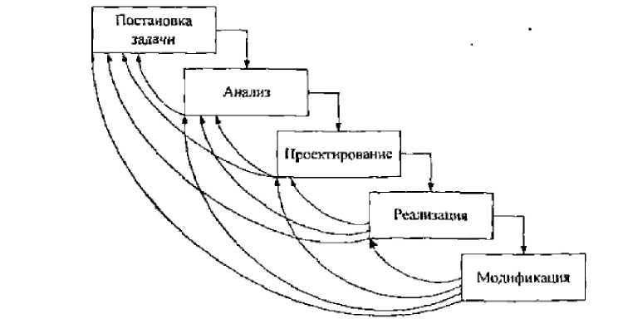
1.3. Модели жизненного цикла ПО
Модель с промежуточным контролем (развитие каскадной)
Основной недостаток – опасность «бесконечной разработки», когда продукт постоянно находится в состоянии уточнения и усовершенствования.
Раздел 1. Основы технологии программирования
Лекция 1. Технология программирования. Основные понятия и подходы

Slide 16
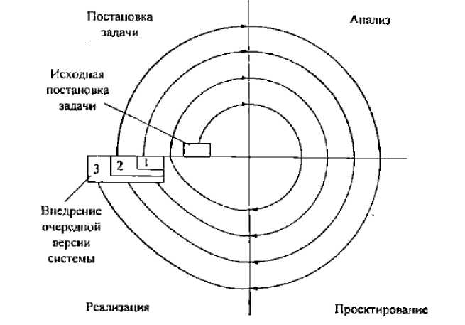
1.3. Модели жизненного цикла ПО
Спиральная модель (с середины 80-х)
Программное обеспечение создается не сразу, а итерационно с использованием метода прототипирования.
Достоинства:
сокращение времени до появления первых версий программного продукта;
более быстрое продвижение следующих версий продукта на рынке;
ускорение уточнения спецификаций.
Раздел 1. Основы технологии программирования
Лекция 1. Технология программирования. Основные понятия и подходы

Slide 17
1.3. Модели жизненного цикла ПО
Влияние CASE-технологий на ЖЦ ПО.
Традиционная разработка
Разработка с использованием CASE - средств
Основные усилия на кодирование и тестирование
Основные усилия на анализ и проектирование
«Бумажные» спецификации
Быстрое итерационное прототипирование
Ручное кодирование
Автоматизированная генерация кодов
Ручное документирование
Автоматизированная генерация документации
Тестирование кодов
Автоматизированная контроль проекта
Сопровождение кодов
Сопровождение спецификаций проектирования
Раздел 1. Основы технологии программирования
Лекция 1. Технология программирования. Основные понятия и подходы

Slide 18
1.4. Ускоренная разработка ПО. Технология RAD
Область применения: относительно небольшие проекты, разрабатываемые для конкретного заказчика.
Жизненный цикл ПО по методологии RAD (Rapid Application Development):
Фаза | Результаты
Анализ и планирование требований | список и приоритетность функций будущего программного продукта; предварительные функциональные и информационные модели.
Проектирование | общая информационная модель системы; функциональные модели системы и подсистем; точно определенные с помощью CASE-средства интерфейсы между подсистемами; построенные прототипы экранов, отчетов, диалогов.
Реализация (построение) | готовый программный продукт, удовлетворяющий всем согласованным требованиям.
Внедрение
Раздел 1. Основы технологии программирования
Лекция 1. Технология программирования. Основные понятия и подходы

Slide 19
1.4. Ускоренная разработка ПО. Технология RAD
Принципы методологии RAD:
разработка приложений итерациями, использование прототипирования;
необязательность полного завершения работ на каждом из этапов жизненного цикла;
обязательное вовлечение пользователей в процесс разработки;
необходимое применение CASE-средств;
применение средств управления конфигурацией;
необходимое использование генераторов кода;
тестирование и развитие проекта, осуществляемые одновременно с разработкой;
ведение разработки немногочисленной хорошо управляемой командой профессионалов;
грамотное руководство разработкой системы, короткий, тщательно проработанный график.
Раздел 1. Основы технологии программирования
Лекция 1. Технология программирования. Основные понятия и подходы

